Slide 1
//
Passos Mágicos — dados que
antecipam o cuidado
Datathon PosTech FIAP · Fase 5 · Análise do PEDE 2022–2024 e modelo preditivo de risco de defasagem

Slide 2
O desafio
A Associação Passos Mágicos transforma a vida de crianças e jovens de Embu-Guaçu por meio da educação. A cada ano, o PEDE (Pesquisa Extensiva do Desenvolvimento Educacional) avalia cada aluno em 7 dimensões, consolidadas no INDE.
3.030
avaliações aluno-ano (2022–2024)
Nossa missão neste Datathon:
Entender o perfil e a evolução da defasagem escolar
Mapear como os indicadores se relacionam e o que move o INDE
Antecipar o risco: modelo que estima a probabilidade de defasagem no ano seguinte
Entregar a previsão nas mãos da equipe, via aplicação Streamlit
1.365
trajetórias aluno→ano seguinte
7
indicadores por aluno (IAN, IDA, IEG, IAA, IPS, IPP, IPV)

Slide 3
Como analisamos
1 · Limpeza
2 · Painel único
3 · Análise
4 · Modelo + App
Padronização das fases (ALFA→0; '7', 'FASE 7', '7A'), INDE 2024 com texto 'INCLUIR' → nulo, pedras com grafia unificada, IPP de 2022 reconstruído pela fórmula oficial do INDE.
As 3 abas do PEDE viram um painel aluno-ano; o RA conecta o mesmo aluno ao longo dos anos (468 alunos presentes nos 3 ciclos).
Respondemos as 11 perguntas de negócio com estatísticas, correlações e visão longitudinal (o que o indicador de hoje diz sobre o amanhã).
Gradient Boosting com validação temporal (treina 2022→23, testa 2023→24), calibrado e publicado em app Streamlit.

Slide 4
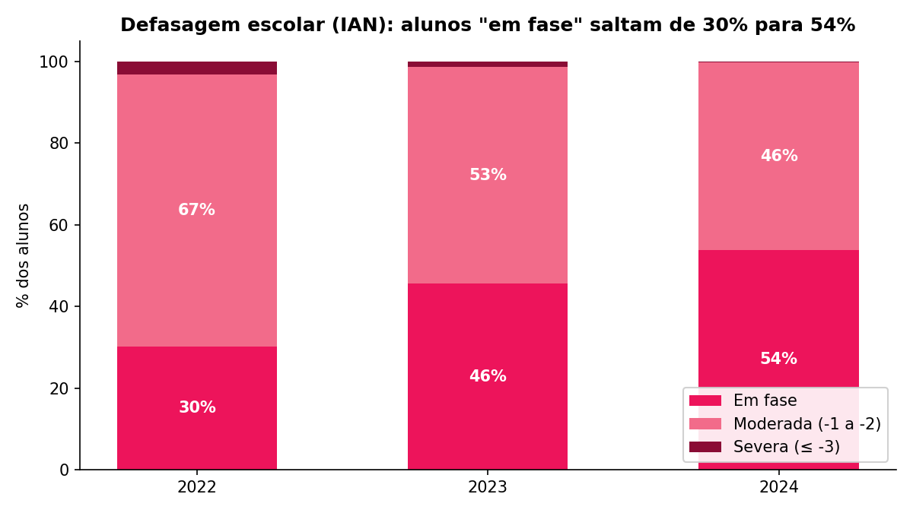
Defasagem (IAN): o quadro melhora ano a ano
Em 2022, 7 em cada 10 alunos estavam atrás da fase ideal. Em 2024, alunos 'em fase' já são maioria (54%). A defasagem severa (3+ fases) praticamente desapareceu: de 3,3% para 0,3%.
A defasagem restante é majoritariamente moderada (1–2 fases) — exatamente o público que o modelo preditivo ajuda a priorizar.

Slide 5
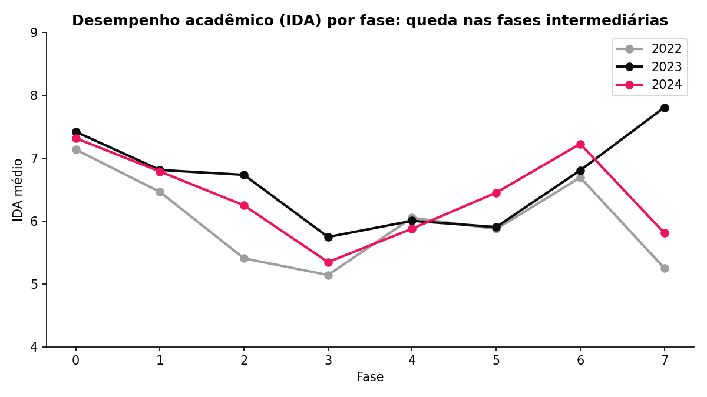
Desempenho acadêmico (IDA): estável no agregado, desigual entre fases
O IDA médio oscila (6,1 → 6,7 → 6,4) sem tendência clara de queda. Nas fases 3–5 o desempenho cai de forma recorrente nos três anos — é a transição para o público adolescente.
Em 2024, as fases 5–7 mostram recuperação visível em relação a 2022 — sinal de que o reforço nas fases finais vem funcionando.

Slide 6
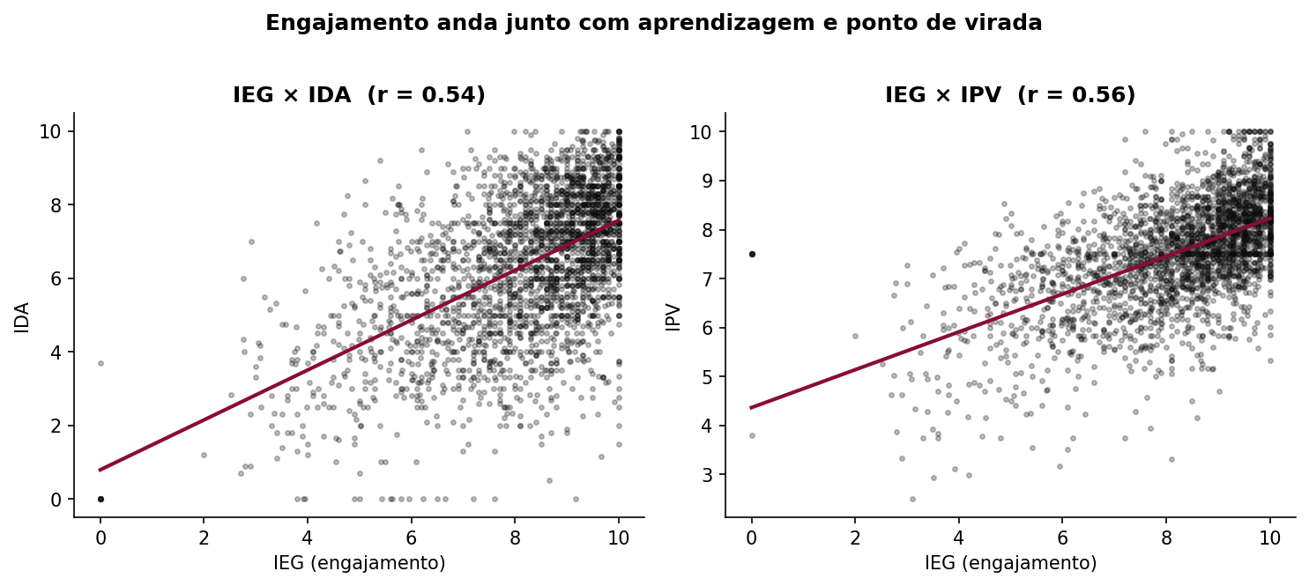
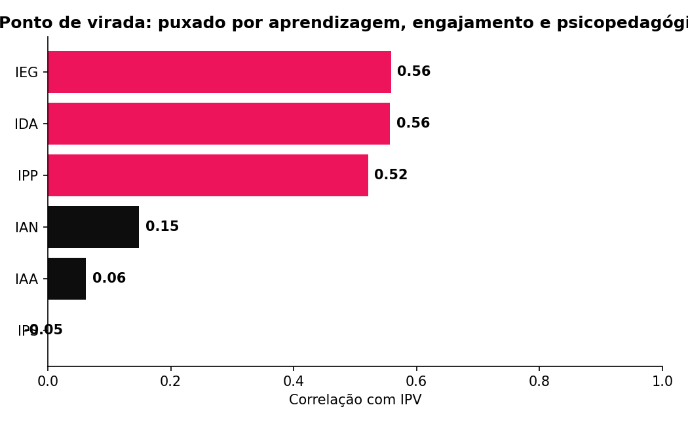
Engajamento é o motor: anda junto com aprendizagem e ponto de virada
IEG correlaciona forte com IDA (r≈0,54) e com IPV (r≈0,53): aluno engajado aprende mais e caminha para o ponto de virada.
O IPV é puxado por IDA, IEG e IPP — dimensões acadêmica, comportamental e psicopedagógica juntas. O ponto de virada não é um evento isolado: é consequência de engajamento sustentado.

Slide 7
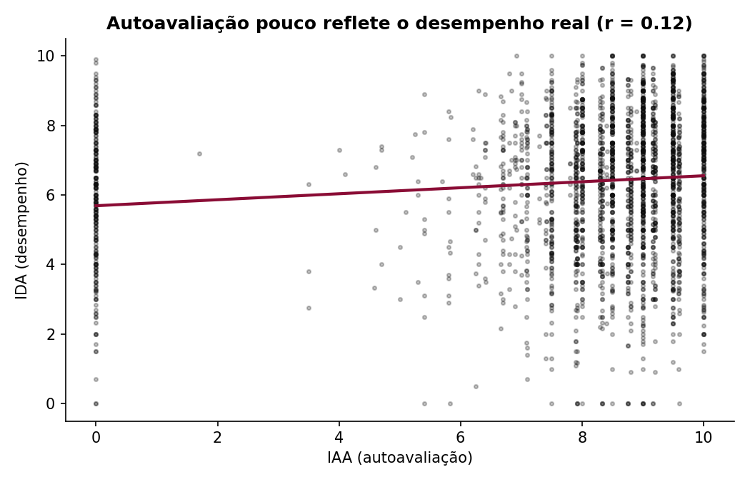
Autoavaliação (IAA): a percepção descola do desempenho real
Correlação IAA×IDA de apenas ~0,2: alunos com notas baixas frequentemente se autoavaliam muito bem (e vice-versa).
Não é um defeito — é informação: autoestima preservada é ativo do programa. Mas o IAA não serve como termômetro acadêmico; usar IAA alto + IDA baixo como alerta de expectativa desalinhada.

Slide 8
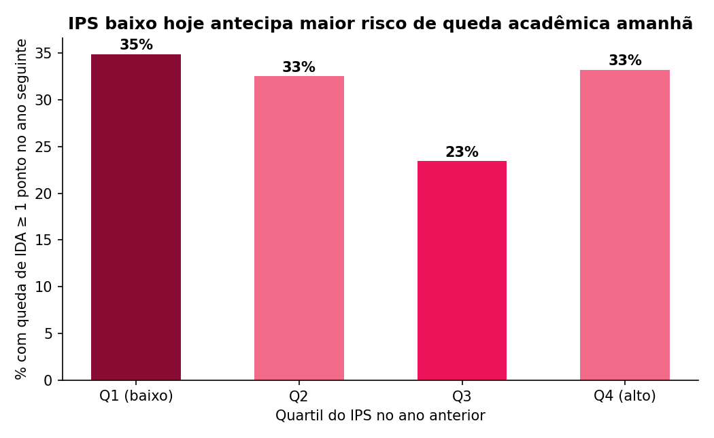
Psicossocial (IPS): sinal antecipado de queda acadêmica
Alunos no quartil mais baixo de IPS têm 34% de chance de perder 1+ ponto de IDA no ano seguinte, contra 24% no grupo intermediário-alto.
O IPS funciona como radar precoce: quedas psicossociais merecem resposta pedagógica antes que virem queda de nota.

Slide 9
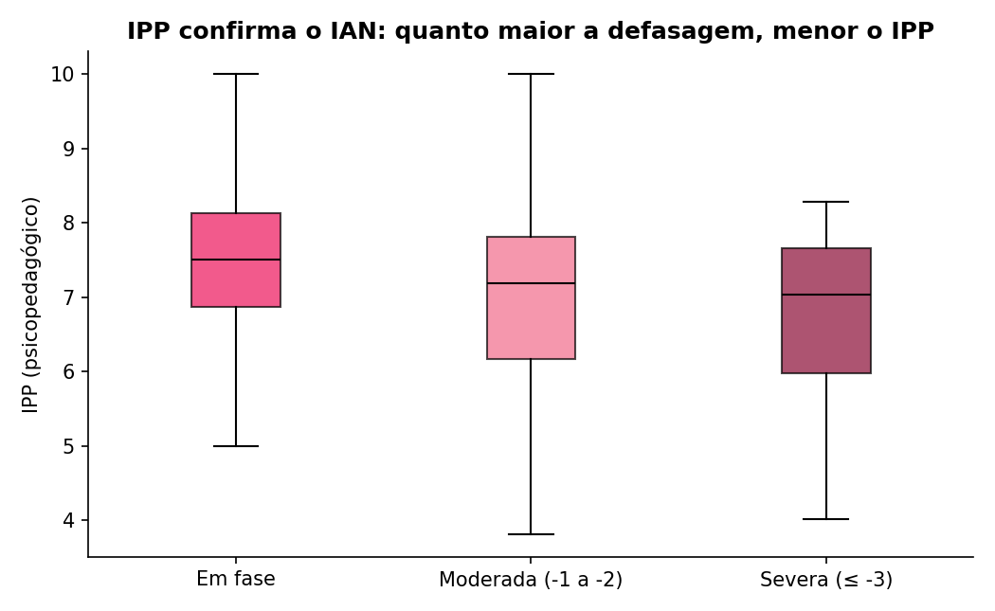
Psicopedagógico (IPP) confirma o IAN
Quanto maior a defasagem, menor o IPP mediano (7,4 'em fase' → 6,7 na defasagem severa). As duas lentes — administrativa (IAN) e clínica (IPP) — contam a mesma história.
A convergência valida o instrumento: o IAN pode ser usado com confiança para triagem em escala.

Slide 10
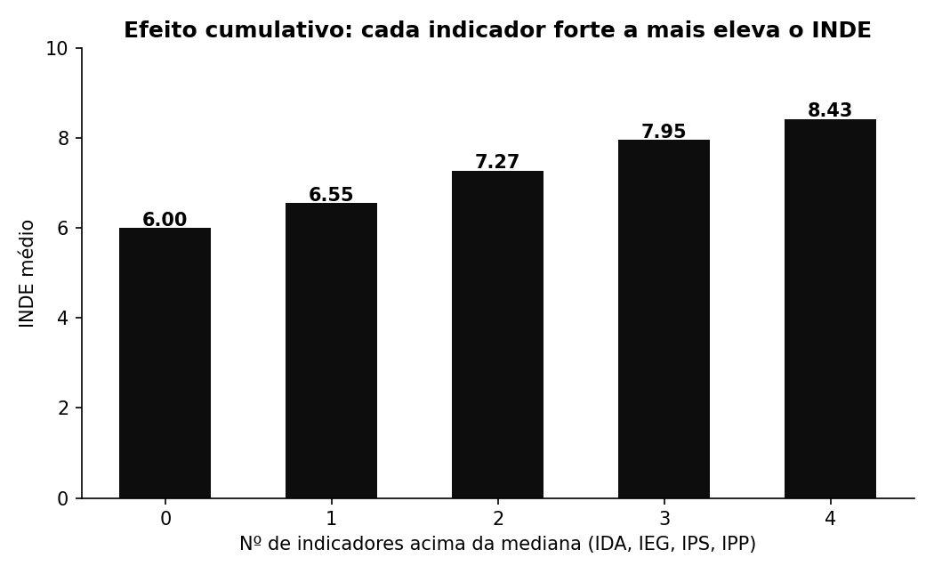
O que eleva o INDE: força combinada, não isolada
Cada indicador forte a mais (IDA, IEG, IPS, IPP acima da mediana) adiciona ~0,6 ponto de INDE. A melhor combinação (os 4 altos) entrega INDE médio 8,4 vs 6,0 quando os 4 estão baixos.
IDA e IEG são o par mais decisivo (r=0,79 e 0,75 com INDE) — investir em engajamento é investir no índice inteiro.

Slide 11
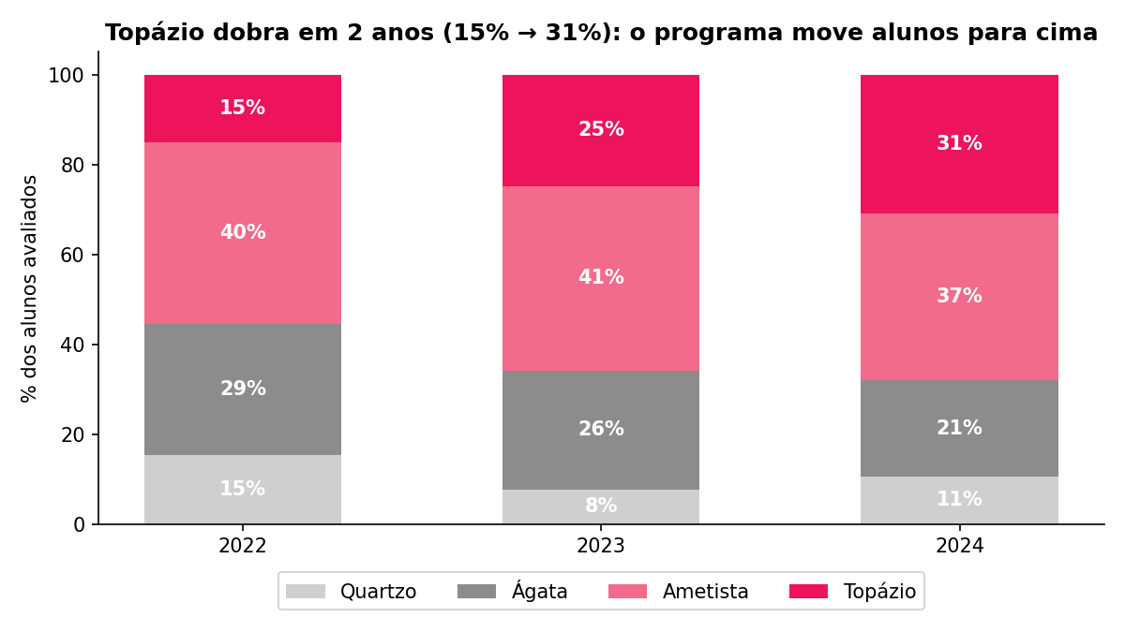
Efetividade do programa: as pedras sobem
Topázio dobrou em 2 anos (15% → 31%) e Quartzo caiu de 15% para 11%. O INDE médio subiu de 7,04 para 7,40.
A melhora aparece em quase todas as fases e também na defasagem — evidência consistente de impacto real do ciclo do programa.

Slide 12
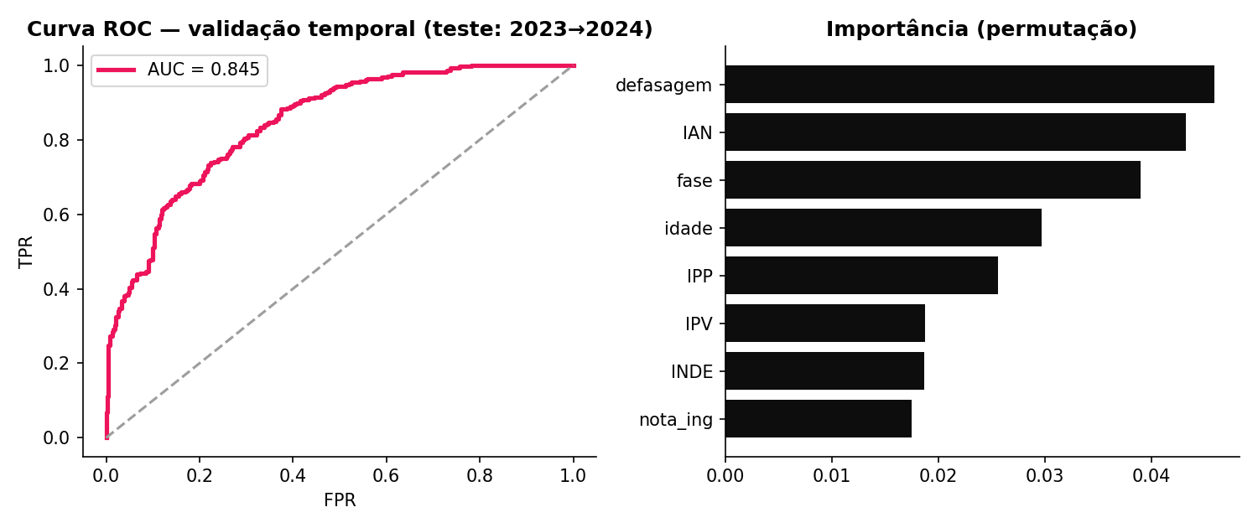
Modelo preditivo: risco de defasagem no ano seguinte
0,84
AUC em validação temporal (treina 2022→23, testa 2023→24)
79%
precisão na classe de risco (corte 0,5)
Como funciona: Gradient Boosting usa os indicadores do aluno no ano atual (defasagem, IAN, fase, idade, IPP, IPV, INDE, notas...) e devolve a probabilidade de estar defasado no ano seguinte. Probabilidades calibradas — 70% significa 70%.

Slide 13
Da análise à ação: aplicação Streamlit
🔍 Avaliação individual
📄 Avaliação em lote
☁️ Deploy simples
A equipe informa os indicadores do aluno e recebe a probabilidade de risco com classificação (alto / moderado / baixo) e pontos de atenção.
Upload de CSV com a turma inteira → ranking de prioridade de acompanhamento, exportável.
Publicada no Streamlit Community Cloud, sem custo, direto do repositório GitHub.
Sugestão de uso: rodar o modelo logo após o fechamento do PEDE de cada ano e montar a lista de prioridade de acompanhamento do ano letivo seguinte.

Slide 14
Recomendações para a Passos Mágicos
1 · Priorizar com o modelo
2 · Atacar as fases 3–5
3 · IPS como radar precoce
Usar a probabilidade de risco para ordenar o acompanhamento individualizado — foco nos ~20% de maior risco, onde o retorno é maior.
É onde o IDA cai de forma recorrente. Reforço acadêmico e de engajamento nessa transição para a adolescência.
Instituir alerta quando o IPS cair de um ano para o outro, mesmo com notas estáveis — a queda acadêmica tende a vir depois.
4 · Olhar o par IAA×IDA
5 · Engajamento em 1º lugar
6 · Padronizar o dado na origem
Autoavaliação alta com desempenho baixo indica expectativa desalinhada: oportunidade de orientação e devolutiva individual.
IEG é o indicador mais 'alavancável' e movimenta IDA, IPV e INDE juntos. Metas de presença e participação por turma.
Unificar formatos de fase, pedra e campos entre anos facilita as próximas edições do PEDE e melhora o próprio modelo.

Slide 15
//
Educação que transforma,
dados que antecipam.
O programa funciona — e agora a Passos Mágicos pode chegar antes a quem mais precisa.
Entregáveis: GitHub · Notebook do modelo · App Streamlit · Esta apresentação

